Slide 1

APP-RENTICESHIP TRAINING
Juan José Nervión
IES Jorge Manrique (Palencia)

Slide 2
Docendo discimus

Slide 3
Metodología CLIL y aplicaciones móviles
Las cuatro C de Coyle (1999) nos marcarían el modo de abordar la adaptación de las TIC a la metodología CLIL (Content and Language Integrated Learning):
Content (contenidos) (aulas virtuales, MS Teams, OneDrive, web…)
Communication (comunicación en lengua no materna) (RRSS…)
Cognition (destrezas cognitivas que enlacen contenidos y comunicación lingüística) (RRSS, YouTube…)
Culture (introducción a un contexto cultural que permita ampliar la perspectiva hacia el conocimiento propio y del otro) (RRSS, YouTube, Khan Academy, TED…)

Slide 4

¿Por qué aprovechar las potencialidades de las apps en CLIL?
La mayor parte del tiempo los estudiantes expresan y desarrollan sus capacidades fuera del centro educativo
Nuestro sistema no permite apenas tiempo para explotar su dimensión creativa.
Fomentar la imaginación y la creatividad para alcanzar un mayor rendimiento académico y un mejor clima en el aula.
Existen innumerables ejemplos de los beneficios y la relevancia pedagógica de las aplicaciones móviles, que por otra parte acercan a nuestras clases una realidad tecnológica y social.
Impulsar un cambio metodológico para favorecer y estimular los procesos de enseñanza y aprendizaje en las aulas.

Slide 5

La cultura maker
¿Por qué aprovechar las potencialidades de las apps en CLIL?
El aprendizaje tiene mucho que ver con las emociones.
Como expresa la psicología constructivista, lo que mejor se aprende es aquello que se hace en un contexto significativo y motivador, donde haya un sentido y un propósito claros.

Slide 6
La cultura maker
¿Por qué aprovechar las potencialidades de las apps en CLIL?
Una de las mejores cosas que podemos hacer al transmitir nuevos contenidos es situar al alumnado en una situación en la que esté motivado para aprender, que lo nuevo no le sea totalmente ajeno y que sienta que podrá aplicarlo algún día.

Slide 7
¿Para qué utilizar de las apps en CLIL?
Impulsar un cambio metodológico para favorecer y estimular los procesos de enseñanza y aprendizaje en las aulas.
Transformar y mejorar el uso de las TIC en los procesos de enseñanza – aprendizaje en las etapas educación no universitaria.
Promover cambios metodológicos en la práctica docente diaria y el uso de pedagogías activas.
Responder a las necesidades del alumnado que vaya a utilizarlas.

Slide 8

¿Podremos recurrir a las apps móviles?
Las restricciones o prohibiciones de su uso en los centros educativos, aunque lógicas, son superables si se admite su uso con fines educativos y bajo la supervisión del docente.

Slide 9

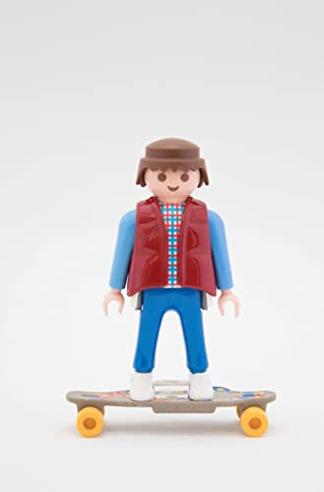
Una app para cada destreza CLIL… y algún extra

Slide 10
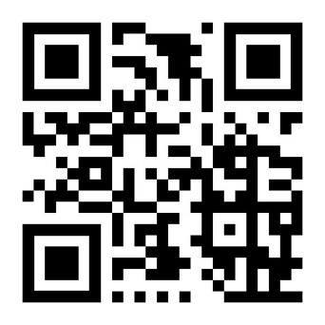
Classifying (agrupar conceptos)
Generación de códigos QR

Slide 11
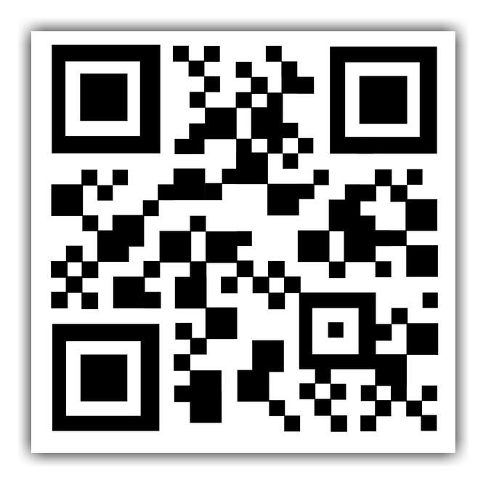
QR
Los códigos QR o Quick Response son la evolución del código de barras. Son módulos para almacenar información en una matriz de puntos o en un código de barras bidimensional.

Slide 12
QR
Si una persona ve un código QR, puede abrir el escáner en su dispositivo móvil y escanear el código de barras para acceder a información adicional.

Slide 13
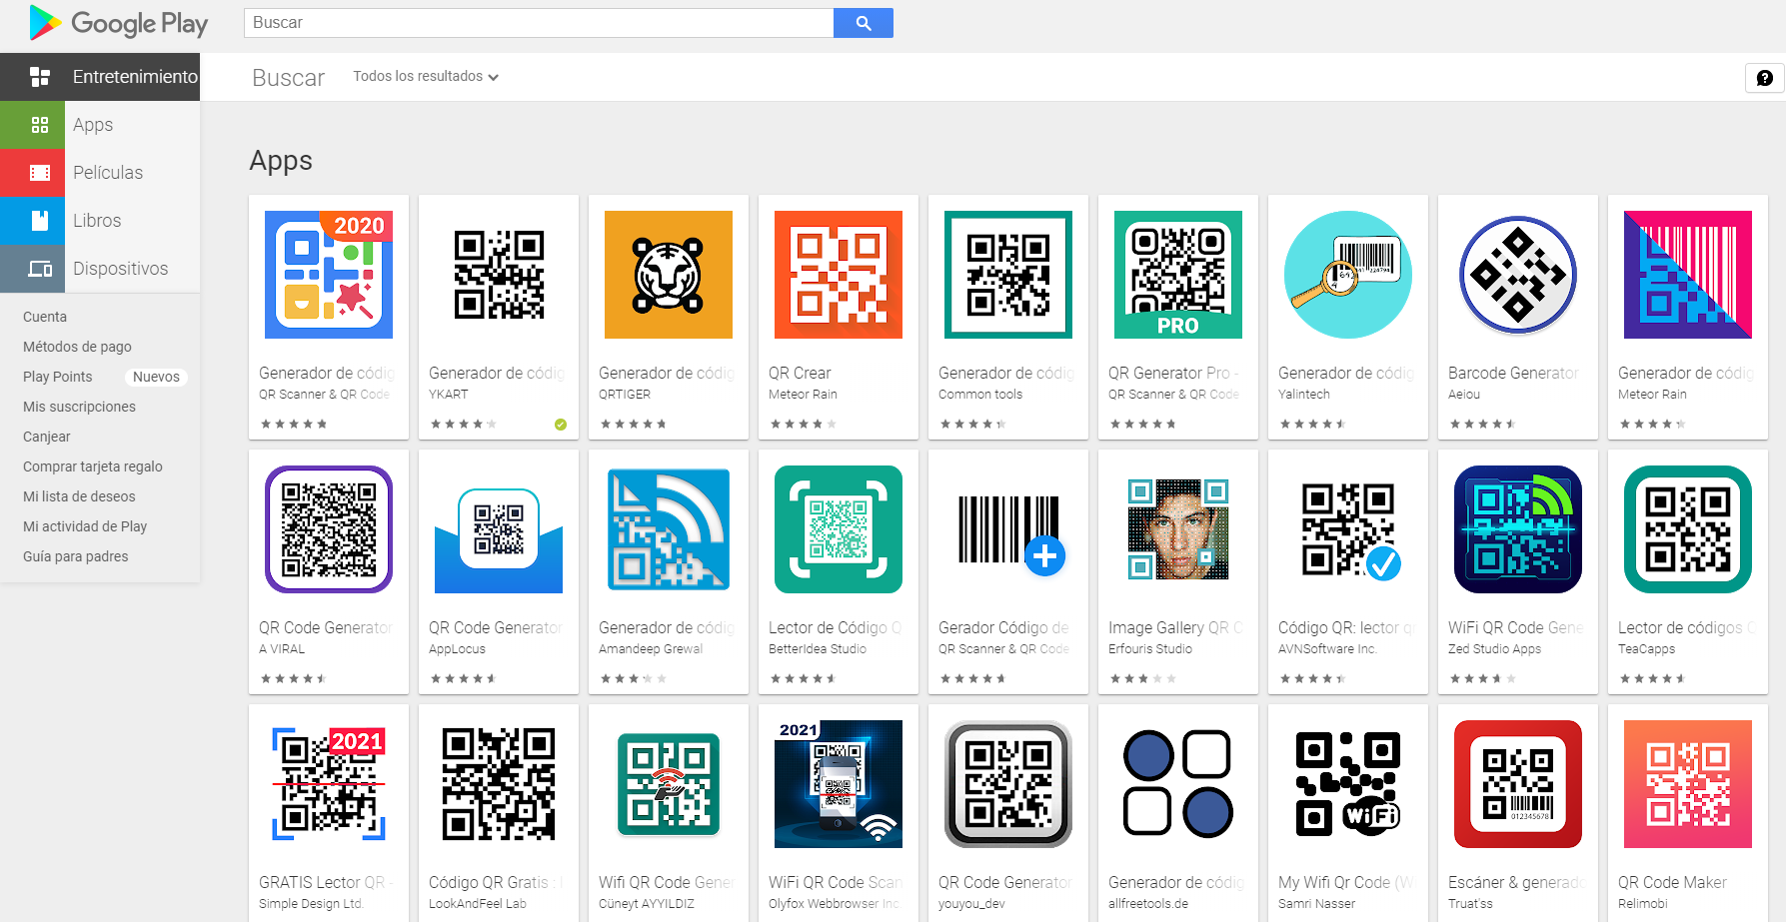
Crea tu QR e incluye información sobre cualquier elemento físico (o espacio) del aula
Descarga un generador de códigos QR

Slide 14
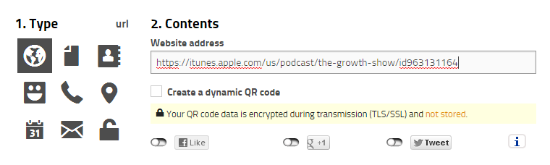
Crea tu QR e incluye información sobre cualquier elemento físico (o espacio) del aula
Diseña y enlaza tu código QR

Slide 15

Crea tu QR e incluye información sobre cualquier elemento físico (o espacio) del aula
Prueba el código QR
¡Analiza sus estadísticas!

Slide 16

Creative thinking (generar nuevas ideas)
Brainstorming

Slide 17

https://www.mentimeter.com/app
Es una herramienta pensada para obtener feedback de los participantes en tiempo real. Una retroalimentación que puede provenir de consultas, encuestas, cuestionarios...
Especialmente sugestiva para el alumnado de Educación Secundaria es la «nube de palabras», representación visual de las palabras más frecuentes o importantes en la exposición que facilita destacar conceptos clave, pero, sobre todo, permite enganchar a nuestros asistentes en las sesiones no presenciales.
El registro en Mentimeter es gratuito, aunque en la versión gratuita existen algunas limitaciones, que, sin embargo, no restan nada a la experiencia.

Slide 18
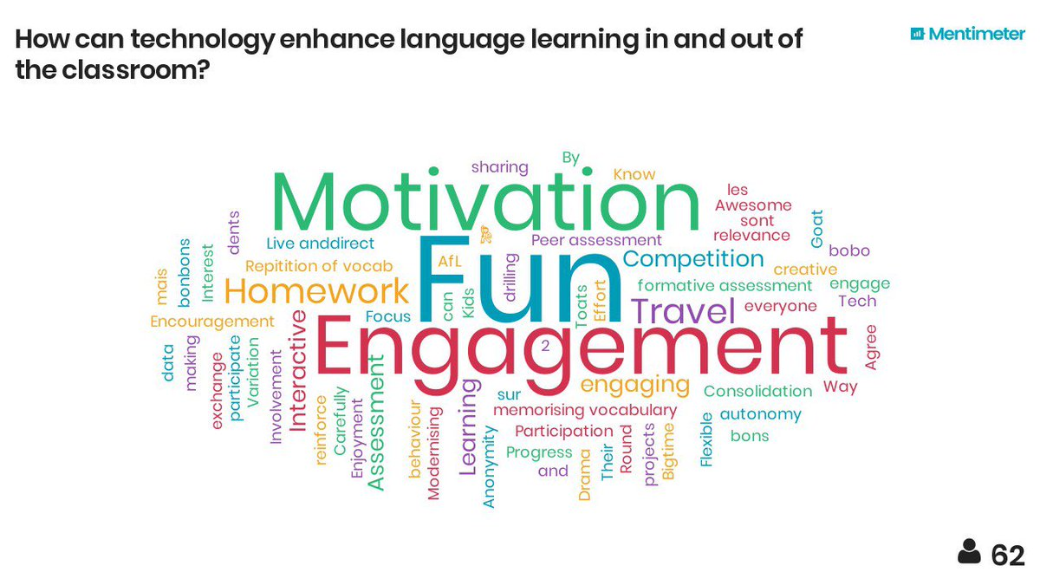

Slide 19
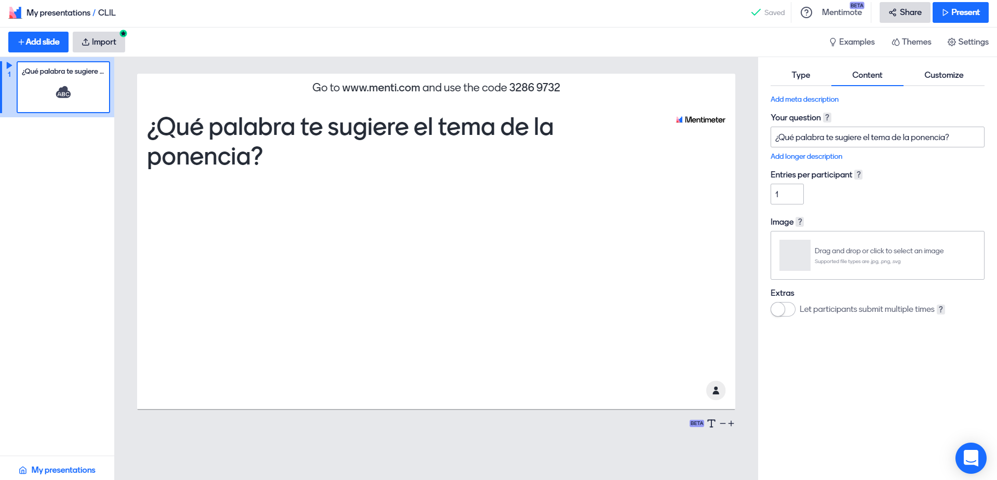

Slide 20
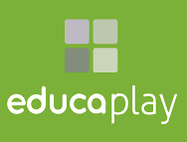
Dividing (clasificaciones)
Actividades
interactivas

Slide 21
es.educaplay.com
La plataforma Educaplay nos permite generar actividades multimedia de forma sencilla y acceder a un repositorio digital de actividades diseñadas por sus usuarios.
El registro es gratuito a través de correo electrónico (con cuenta en Google, Windows Live o Facebook).

Slide 22
es.educaplay.com
Podemos crear una gran variedad de actividades (adivinanza, crucigrama, diálogo, ordenar palabras, sopa de letras, test, mapa interactivo, presentación, vídeo quiz, relacionar columnas, ruta de palabras, etc.).
El título que le otorguemos debe ser representativo, además de añadir una breve descripción y en qué nivel y curso se contextualiza.

Slide 23
es.educaplay.com
Al estar basada en HTML5, las actividades de Educaplay pueden realizarse desde cualquier dispositivo (también móvil). También es posible integrarlas en aulas virtuales como Moodle.

Slide 31

Evaluating (valoraciones)
Wiki multimedia

Slide 32
www.instagram.com
Instagram es una red social y aplicación móvil que permite a sus usuarios subir imágenes y vídeos con múltiples efectos fotográficos como filtros, marcos, colores retro, etc., para posteriormente compartir esas imágenes en la misma plataforma o en otras redes sociales.
Esta aplicación – red es actualmente una de las que mayor crecimiento tiene en el mundo.

Slide 33
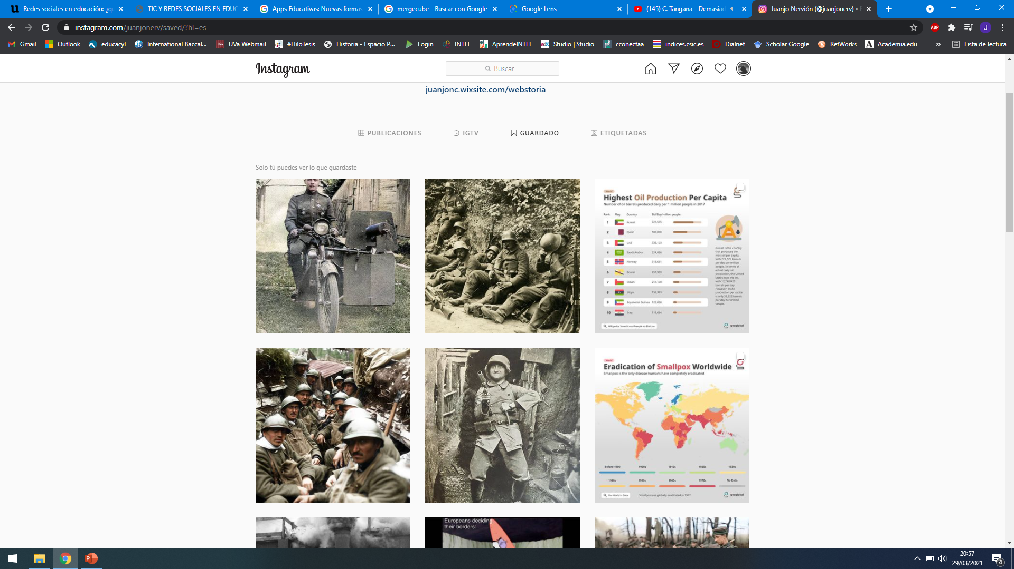

Slide 34
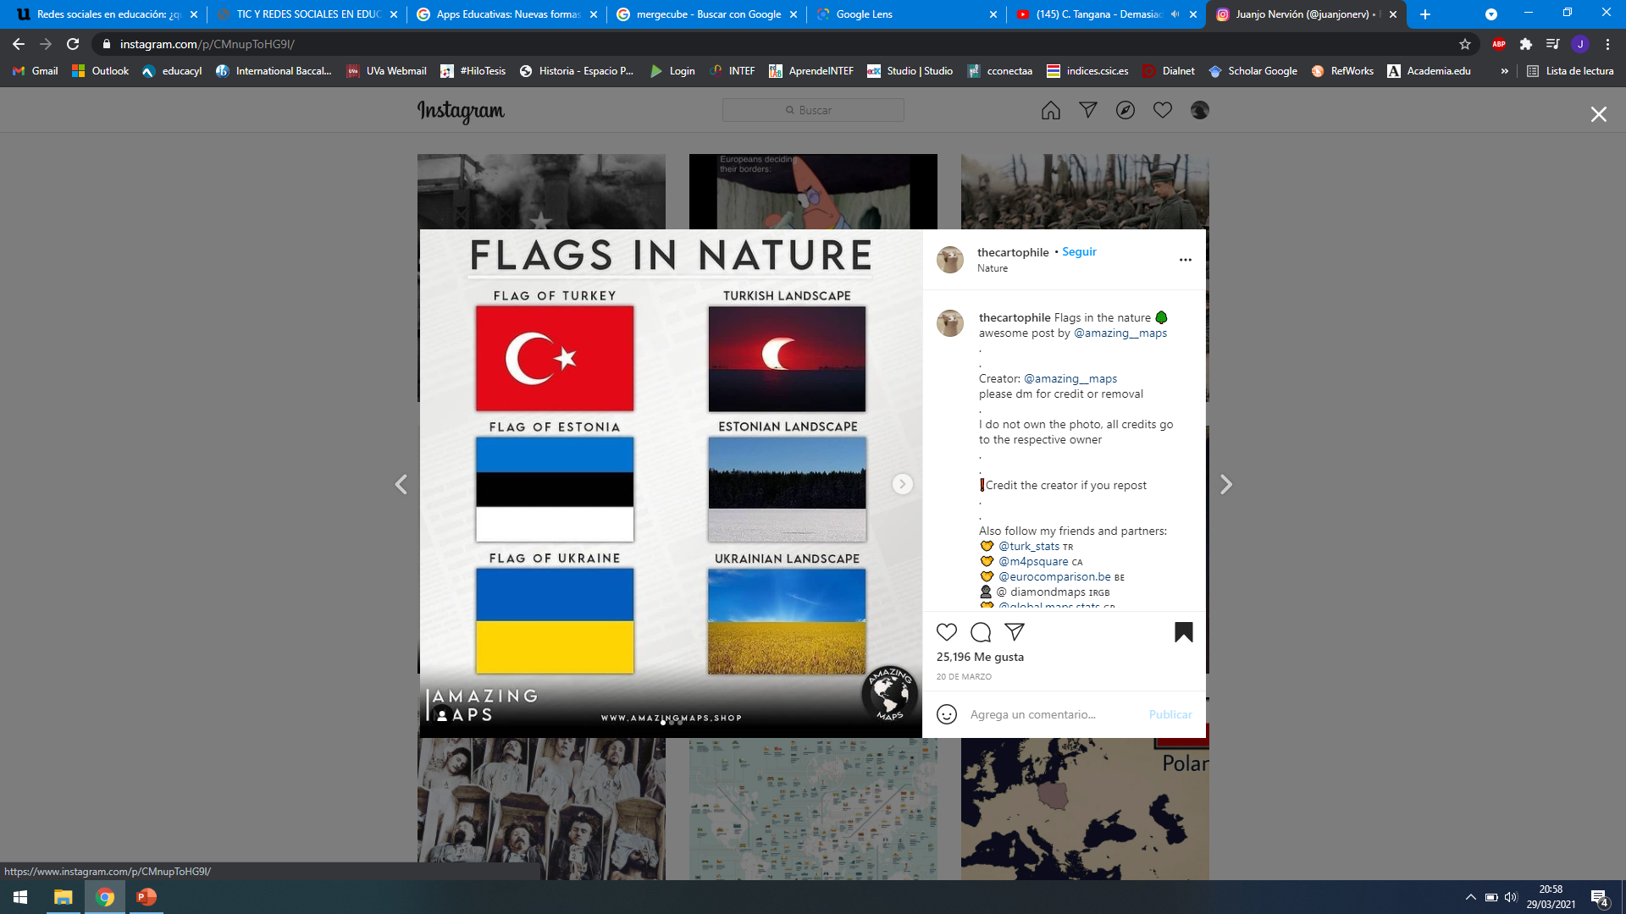

Slide 35
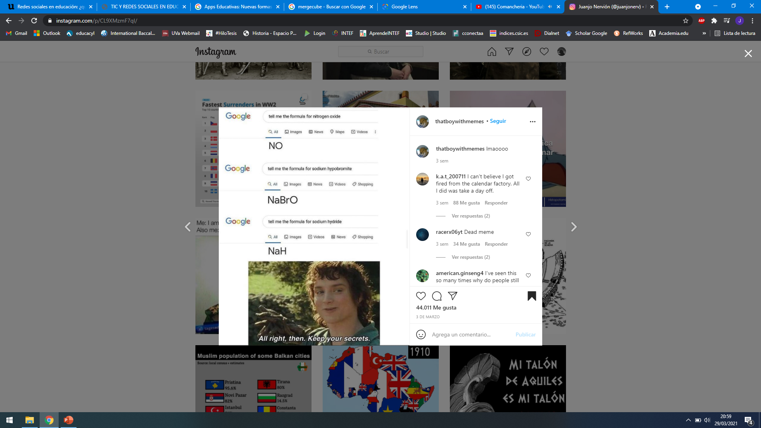

Slide 36
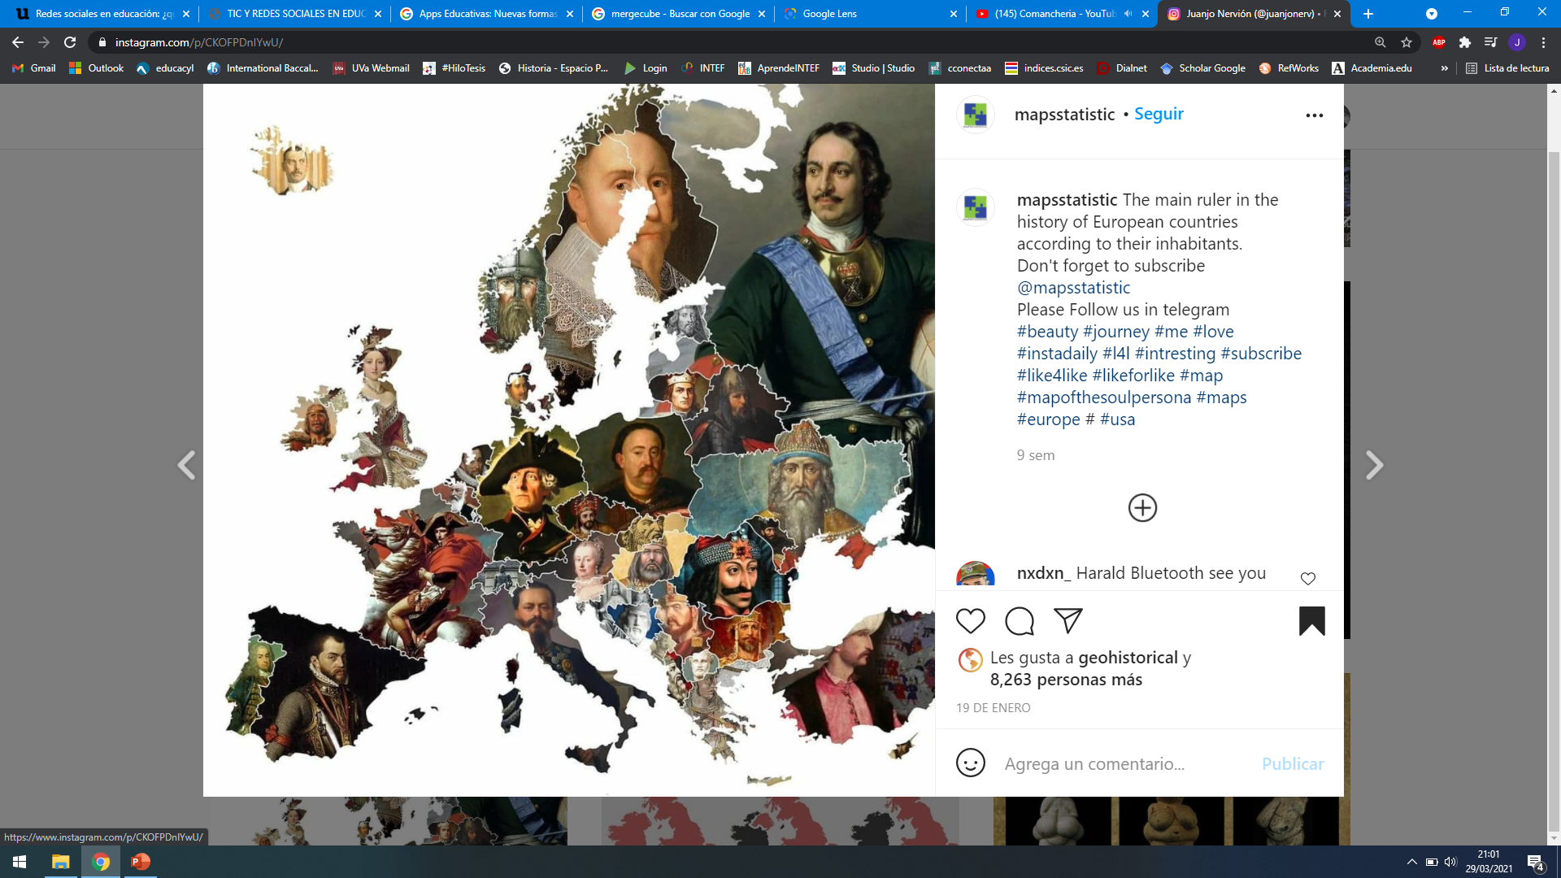

Slide 37
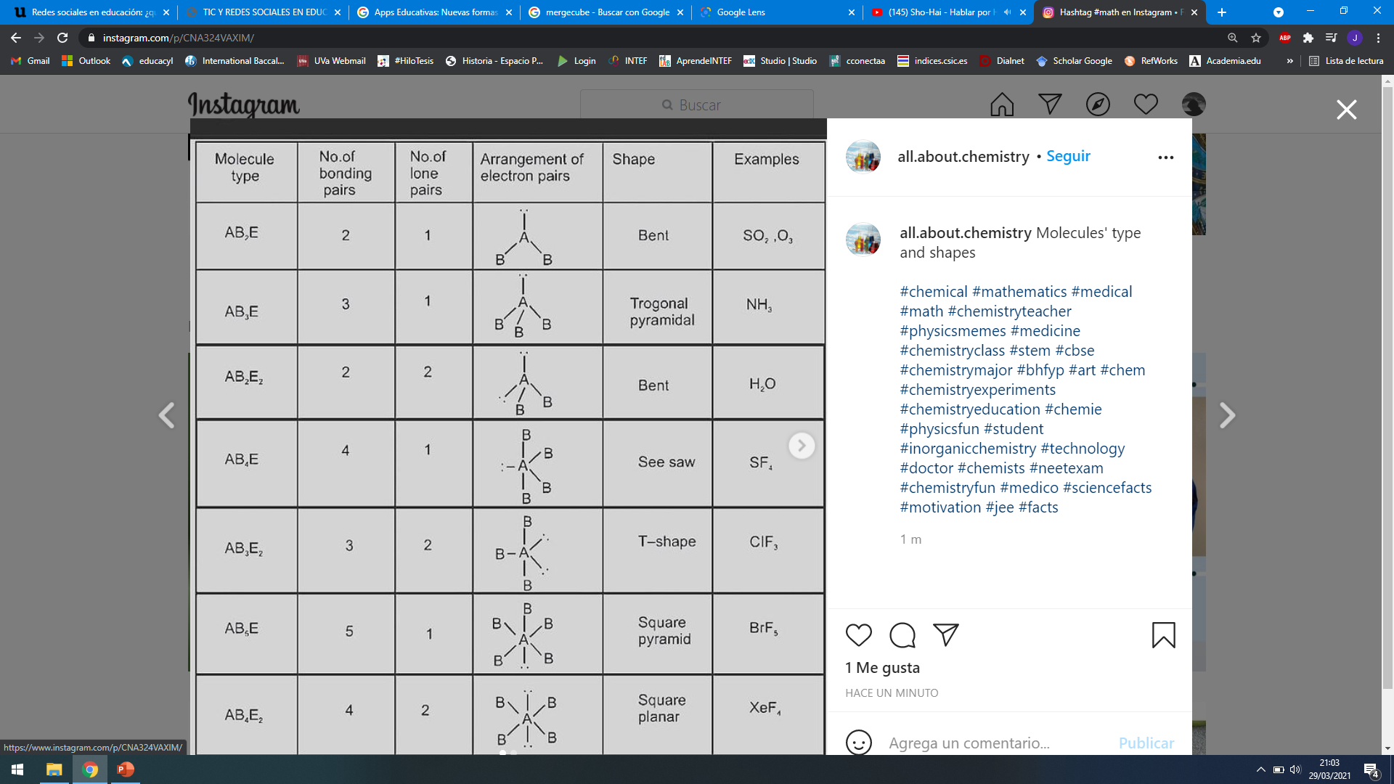

Slide 38

Reasoning (razonamiento)
#AbroHilo

Slide 39

www.twitter.com
La red/aplicación permite enviar mensajes de texto plano de breve longitud, con un máximo de 280 caracteres (originalmente 140), tuits​ o tweets, que se muestran en la página principal del usuario.
Los usuarios pueden suscribirse a los tuits de otros usuarios (seguir), por lo que los perfiles tienen seguidores.

Slide 40
www.twitter.com
Un hilo en Twitter es una serie de tuits consecutivos de una misma persona.
Los hilos permiten conectar varios tuits entre sí para proporcionar más contexto, una actualización o para ampliar una opinión.

Slide 41
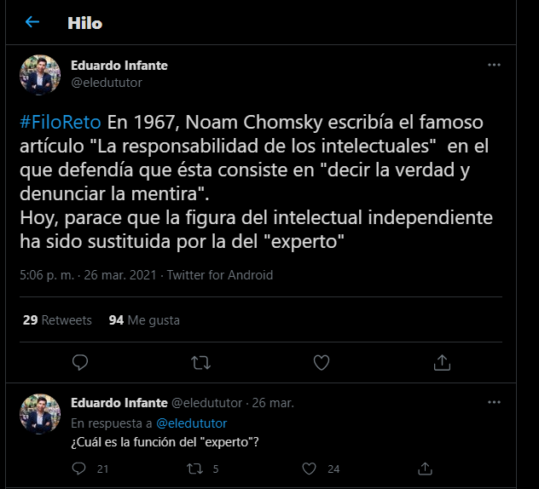

Slide 42

Remembering (retener conceptos)
Tablón colaborativo

Slide 43
https://es.padlet.com/
Padlet es una plataforma digital que permite crear murales colaborativos, ofreciendo la posibilidad de construir espacios donde se pueden presentar recursos multimedia, ya sea videos, audio, fotos o documentos. Estos recursos se agregan como notas adhesivas, como si fuesen “post-its”.

Slide 44
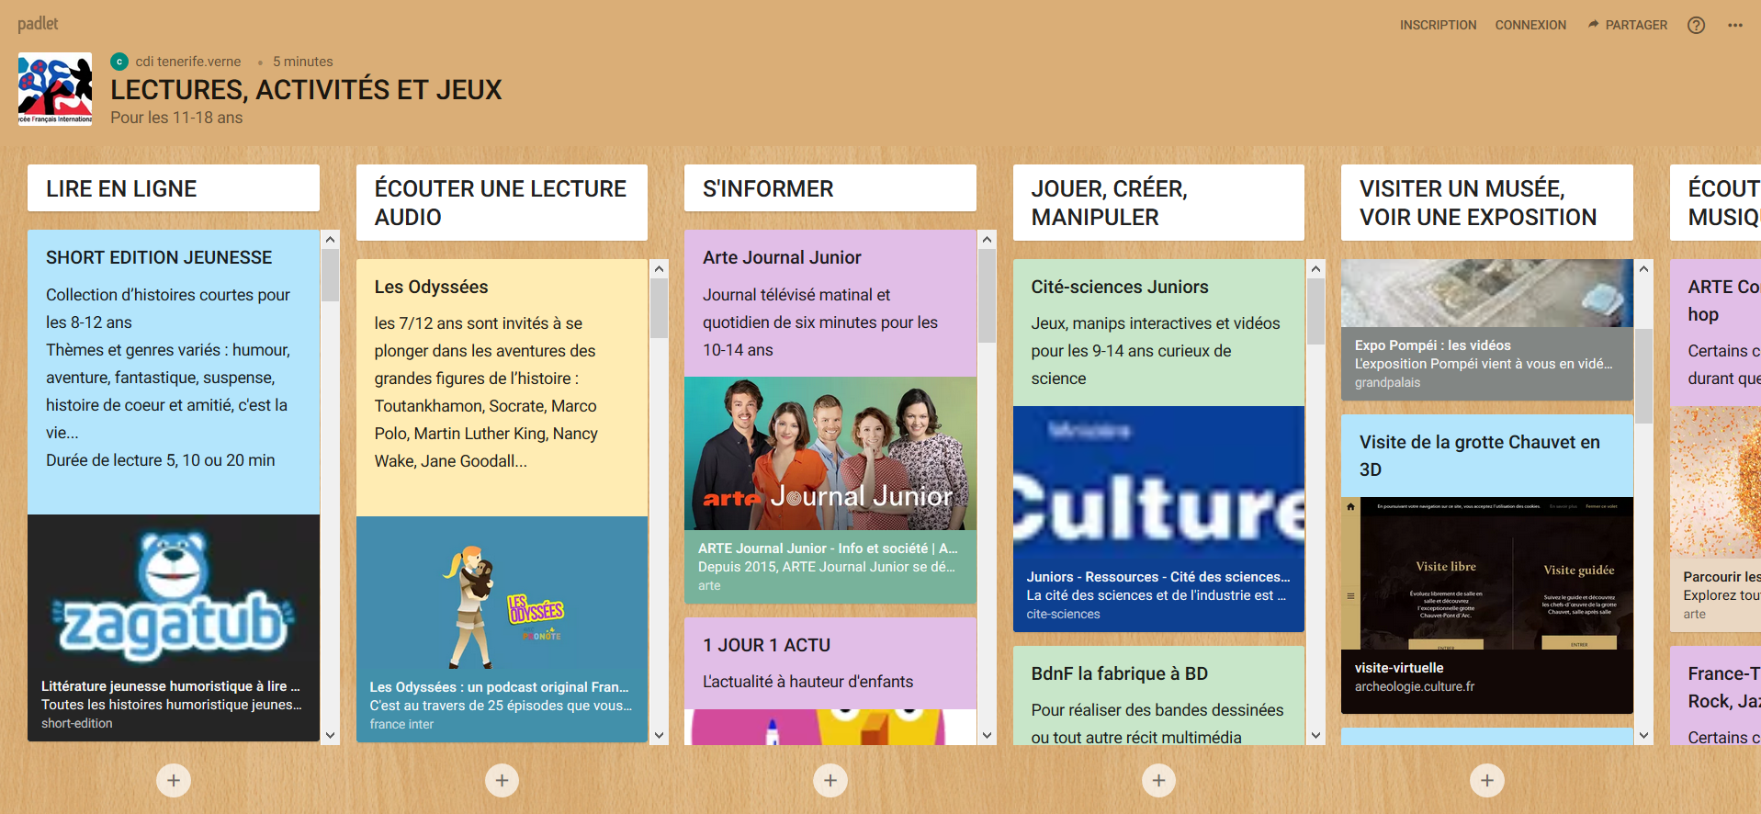

Slide 45
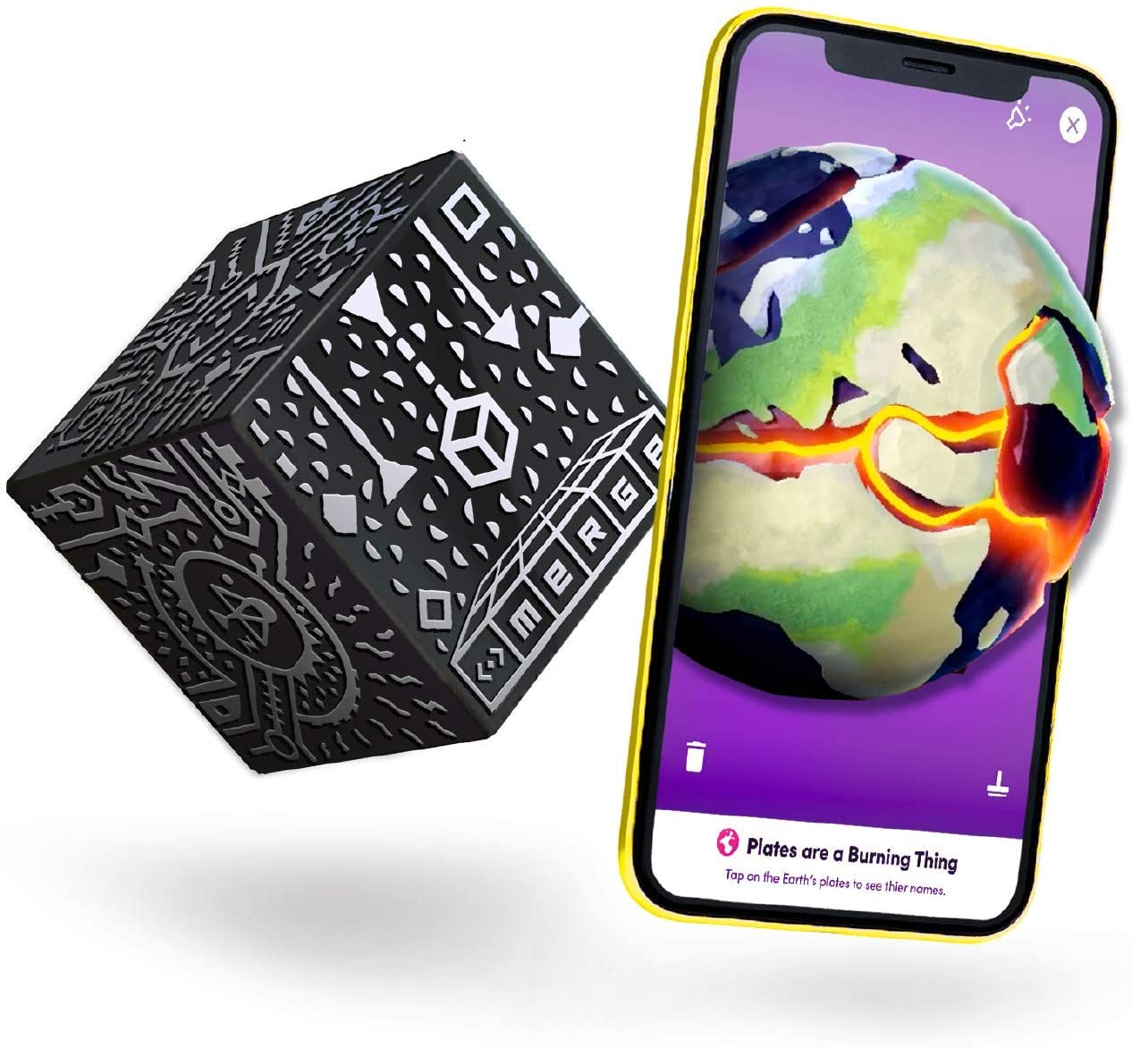
Comparing and contrasting (semejanzas y diferencias)
Show and tell

Slide 46
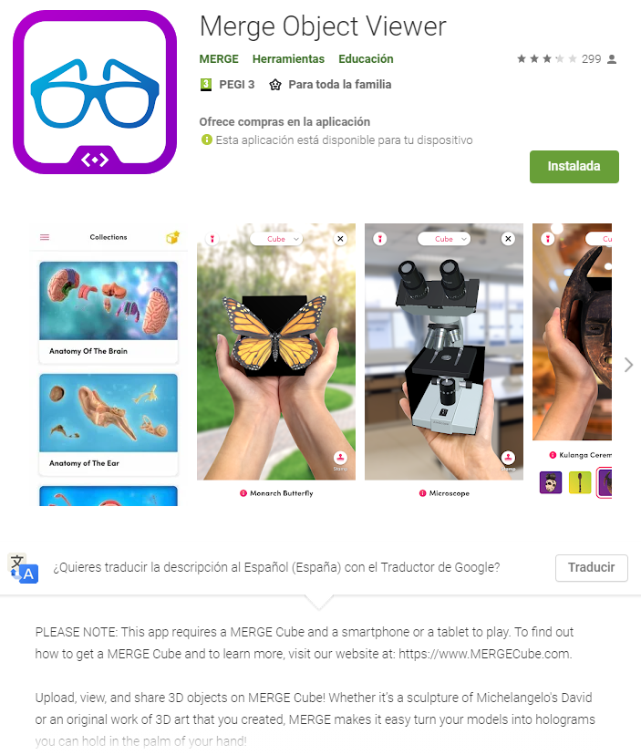


Slide 47
Realidad Aumentada (AR)
La Realidad Aumentada (RA o AR por sus siglas en inglés) es una tecnología que permite superponer elementos virtuales sobre nuestra visión de la realidad.
Cada vez más demandada, es un negocio que mueve aproximadamente 120.000.000.000 de dólares a nivel mundial.

Slide 48
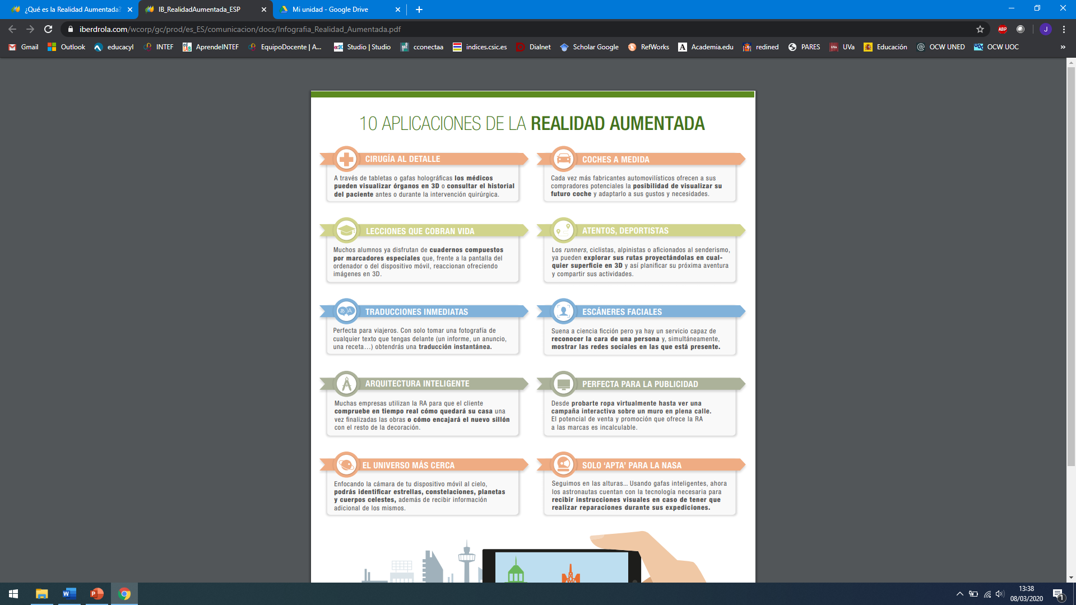
Aplicaciones de la Realidad Aumentada

Slide 49
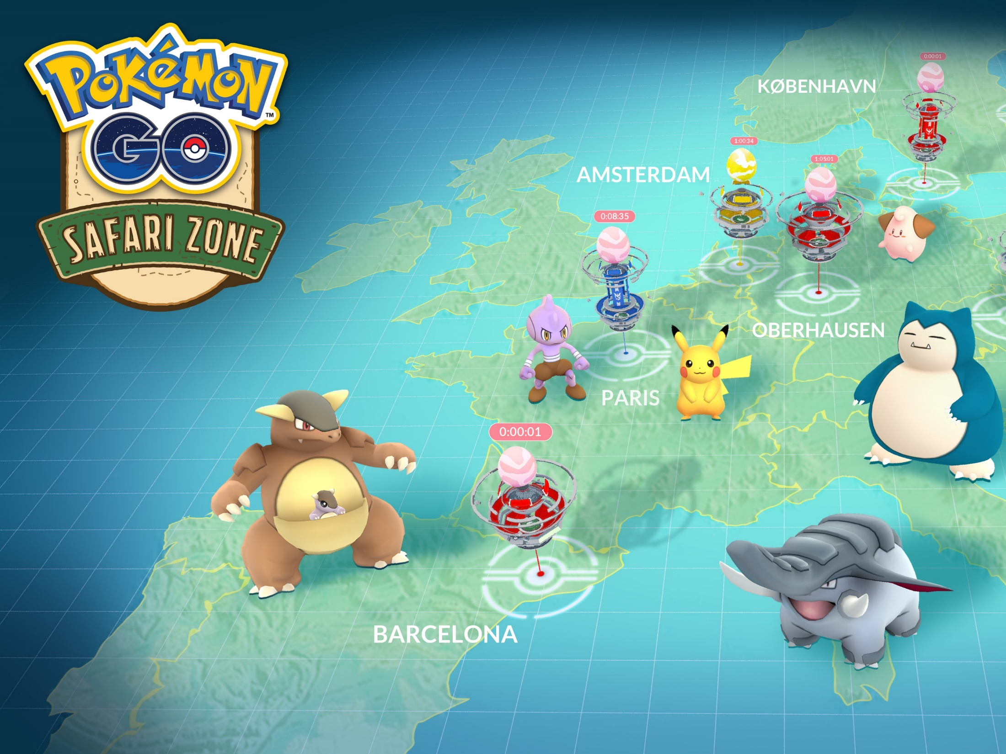
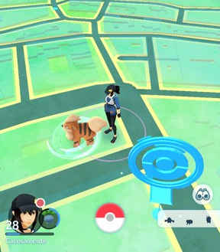
Pokémon GO
Aprovecha su sinergia con Google Maps para ofrecer al usuario una experiencia en la que la ciudad se convierte en un escenario real para atrapar Pokémon.

Slide 50
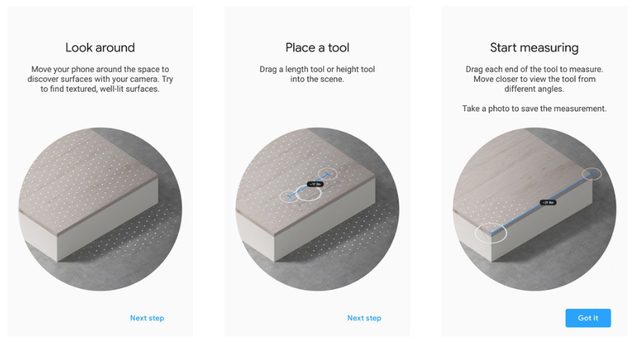
Algunas apps de AR
Google Measure / Medición de Apple

Slide 51

Algunas apps de AR
Google Maps
Existe la posibilidad de hacer rutas a pie mediante realidad aumentada.
En móviles compatibles, al iniciar una ruta a pie en Google Maps, la aplicación ofrece la posibilidad de obtener las indicaciones en realidad aumentada.
Se muestran flechas e indicaciones superpuestas a la imagen de la cámara.

Slide 52
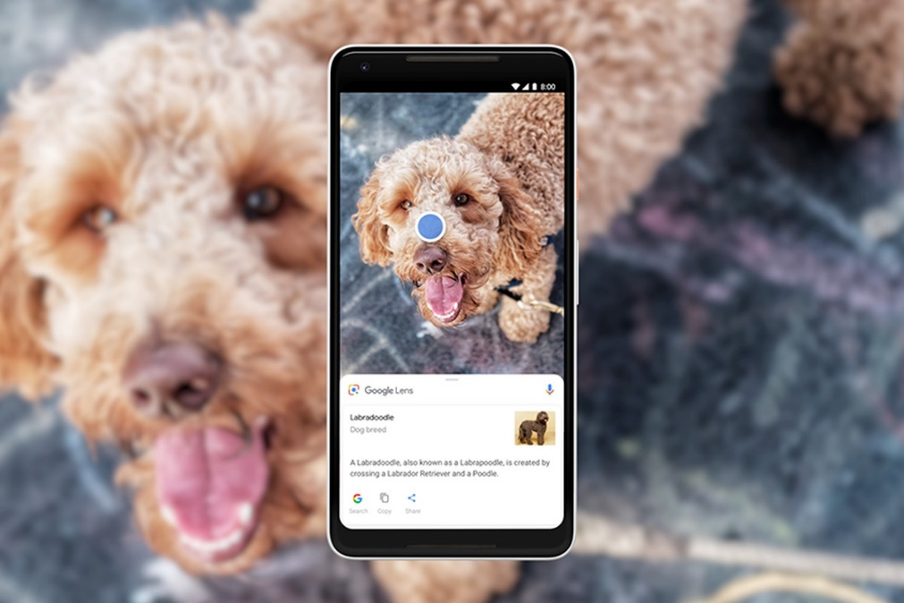
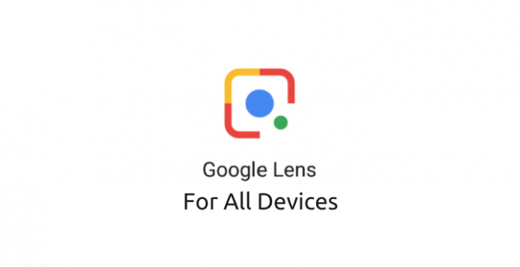
Algunas apps de AR
Google Lens

Slide 53
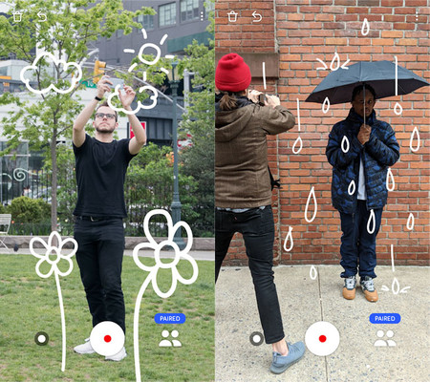
Algunas apps de AR
Just a Line

Slide 54
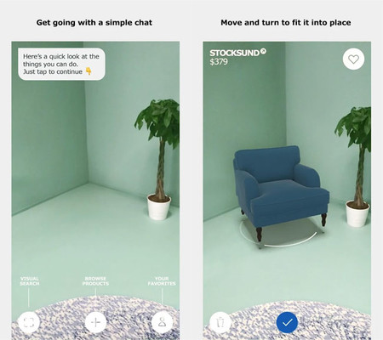
Algunas apps de AR
IKEA Place

Slide 55
Realidad Aumentada (AR) y Realidad Virtual (VR)
A pesar de estar relacionadas, son diferentes.
Mientras que la Realidad Virtual permite crear un mundo virtual desde cero con todo lo que queramos, pero un mundo fantástico, lo que hace la Realidad Aumentada es agregar elementos virtuales (información adicional en forma de gráficos o imágenes) a nuestro entorno real.

Slide 56
Realidad Aumentada (AR) y Realidad Virtual (VR)
En palabras del director ejecutivo de Apple, Tim Cook:
«La Realidad Aumentada (RA) abarca más que la Realidad Virtual (VR) porque nos da la posibilidad de estar presentes y de comunicarnos y, simultáneamente, de disfrutar de otras cosas a nivel visual. Será la próxima revolución, como en su momento lo fue el smartphone».

Slide 57
Realidad Aumentada en Educación
http://www.educa.jcyl.es/crol/es/recursos-educativos/aplicacion-ra-segunda-guerra-mundial

Slide 58
Mergecube
Mergecube es una herramienta para la visualización e interacción con modelos 3D mediante realidad aumentada (RA). Es decir, en la pantalla de tu móvil o tablet puedes ver cómo los modelos 3D se superponen a la imagen que esté viendo la cámara.
Los desarrolladores de Mergecube lo definen como hologramas en la palma de tu mano. Sus posibilidades para crear experiencias de aprendizaje con RA son enormes.
Esta herramienta holográfica se compone de dos elementos esenciales el cubo Mergecube (hardware) y las aplicaciones (software).

Slide 59
Mergecube
El corazón de esta herramienta es el propio cubo Mergecube. Se trata un cubo de gomaespuma con un localizador diferente en cada una de sus caras. Estos localizadores están impresos con pintura plateada para reflejar la luz y que sean más fáciles de ver por la cámara del móvil o la tablet.
La ventaja que ofrece el cubo Mergecube respecto a otras herramientas de realidad aumentada que funcionan con un único localizador plano es que, al tener seis localizadores (uno por cada cara del cubo), el seguimiento (tracking) es mucho más fluido y por tanto la visualización de los modelos 3D también.

Slide 60
Mergecube
Existen muchas aplicaciones disponibles para usar Mergecube tanto para Android como para iOS (iPhone, iPad). La mayoría podéis encontrarlas a través de la web de Miniverse.io o en Google Play y Apple App Store.
Todas las aplicaciones están diseñadas para que se puedan ejecutar desde un móvil o tablet, ya que siempre se necesita de un dispositivo con cámara para «ver» el cubo Mergecube.
Algunas aplicaciones son sencillas como Things permiten visualizar varios modelos 3D interactivos.

Slide 61
Bases de datos de RA
Google Poly es la librería gestionada por Google que incluye miles de objetos en 3D que puedes descargar y utilizar.
Sketchfab.com cuenta con miles de modelos 3D gratuitos.
Turbosquid.com ofrece muchísimos modelos 3D descargables de forma gratuita.
3DWareHouse es la librería gratuita de objetos 3D asociada al programa de diseño SketchUp. Elige el formado «Collada» cuando descargues modelos.
My Minifactory cuenta también con un montón de modelos 3D descargables gratuitamente. Esta librería está más orientada a la impresión 3D, pero tiene modelos (como monumentos o esculturas famosas) que pueden ser muy útiles.

Slide 62
Referencias web y bibliografía
https://www.iberdrola.com/innovacion/que-es-realidad-aumentada
https://blog.vicensvives.com/la-cultura-maker-en-el-aula/
https://eduescaperoom.com/mergecube-y-como-crear-enigmas-de-realidad-aumentada-en-tu-escape-room-educativo/
http://www.eun.org/
http://blog.intef.es/cniie/2016/10/14/un-nuevo-camino-metodologia-clil/

Slide 63


